Slide 1
Kopā Augšup
XXVII Vispārējo latviešu Dziesmu un XVII Deju svētku
Noslēguma koncerts

Slide 2
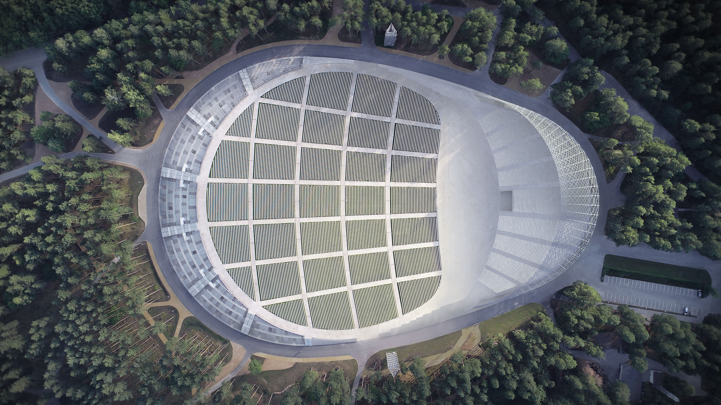

Slide 3
“Skaņdarbs “Augšup dzīvība skan” ir par apzināšanos, ka brīdī, kad viss auglīgais - labo domu spēks, dzīvības tērces, ļaužu plūsmas un vārdu čuksti, tiek sakoncentrēti vienā, kopīgā punktā, ir iespējams lidojums uz augšu, uz bezgalību! Dziesma un tās svētki to apliecina visos iespējamos izpausmes veidos. Mēs esam vienkopus, lai kur arī atrastos, un dziesmā paceļamies pāri laicīgajam un piedzīvojam brīnumu - novērtējam dzīvību.”
–Rasa Bugavičute-Pēce

Slide 4
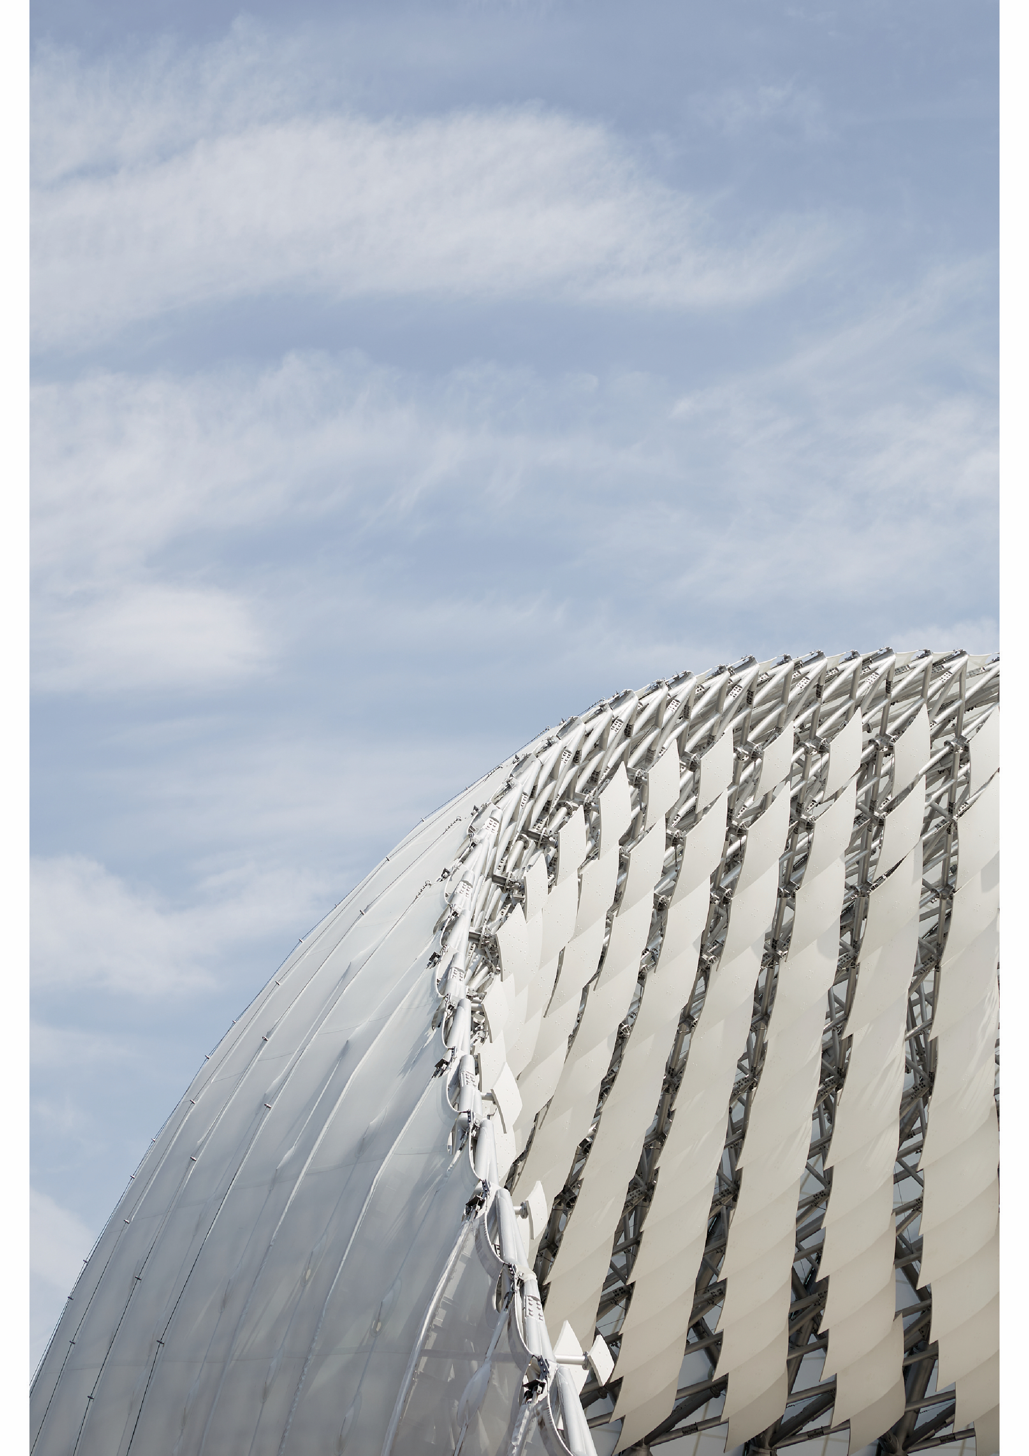
Pūtēju orķestru programma

Slide 5
“No saknēm uz lapotni -
Augšup dzīvības sulas līst
Pret gaismu un debesīm
Pavērstās brūces ātrāk dzīst
Caur vēstures līkloču takām
Uz nākotni stundas mūs nes
Un tieši šajā mirklī mēs
Apvienojam pasaules”

Slide 6
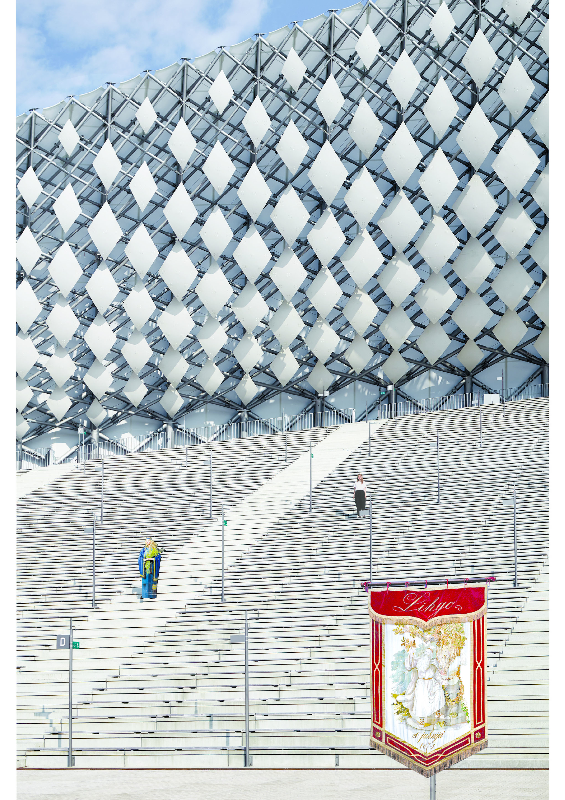
Imants Kalniņš, Māra Cielēna
“Baltais solījums” (bērnu kori)
Baumaņu Kārlis
“Dievs, svētī Latviju”

Slide 7
“Pa dzīslām uz sirdspukstiem -
Augšup dzīvības sulas līst
Kā trejdeviņi vairogi
No krūtīm gaismas kūļi krīt
Pār rītdienas baiļu ēnām
Šis mirklis pārāks lai stāv
Jo pumpuri vaļā sprāgst lēnām,
Mazpamazām, līdz pamanām”

Slide 8
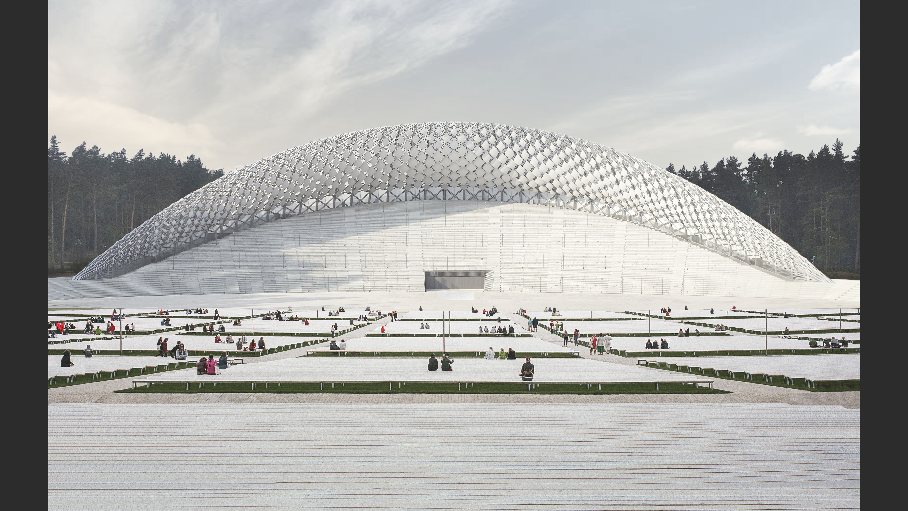

Slide 9
A grupas jauktie kori
Pēteris Barisons, Arvīds Skalbe “Dziesmai šodien liela diena”
Juris Karlsons, Fricis Bārda “Mana dziesma”
Pēteris Plakidis, Jānis Peters “Ar dziesmu dzīvībā”
Emīls Dārziņš, Aspazija “Ciānas bērni”
Pēteris Vasks, Andrejs Eglītis “Savā tautā”
Imants Kalniņš, Ārija Elksne “Dziesma dzimtenei”

Slide 10
“Augšup dzīvība skan!
Kā sāpes uz laimi un upes uz jūru -
Sazaro, sakuplo, aplaimo, aizlido!
Augšup dzīvība skan.”

Slide 11
Viendabīgie kori
Jānis Lūsēns, Knuts Skujenieks “Vairāk nekā”
Emīls Dārziņš, Kārlis Skalbe “Mūžam zili ir Latvijas kalni”
Jānis Norvilis, Leonīds Breikšs “Vakarjunda”
Aldonis Kalniņš, Skaidrīte Kaldupe “Latgalē”
Latviešu t.dz. Oļģerta Grāvīša apd. “Rozēm kaisu istabiņu”
Latviešu t.dz. Romualda Jermaka apd. “Visi ciema suņi rēja”
Ilona Rupaine Dziesma sieviešu koriem
Latviešu t.dz. Emiļa Melngaiļa apd. “Bārenītes slavināšana”
Selga Mence, Agris Pilsums “Kur Tu biji, bāleliņi”
Valters Kaminskis, Imants Ziedonis “Mūžu mūžos būs dziesma”
Uģis Prauliņš Dziesma dubultkorim

Slide 12
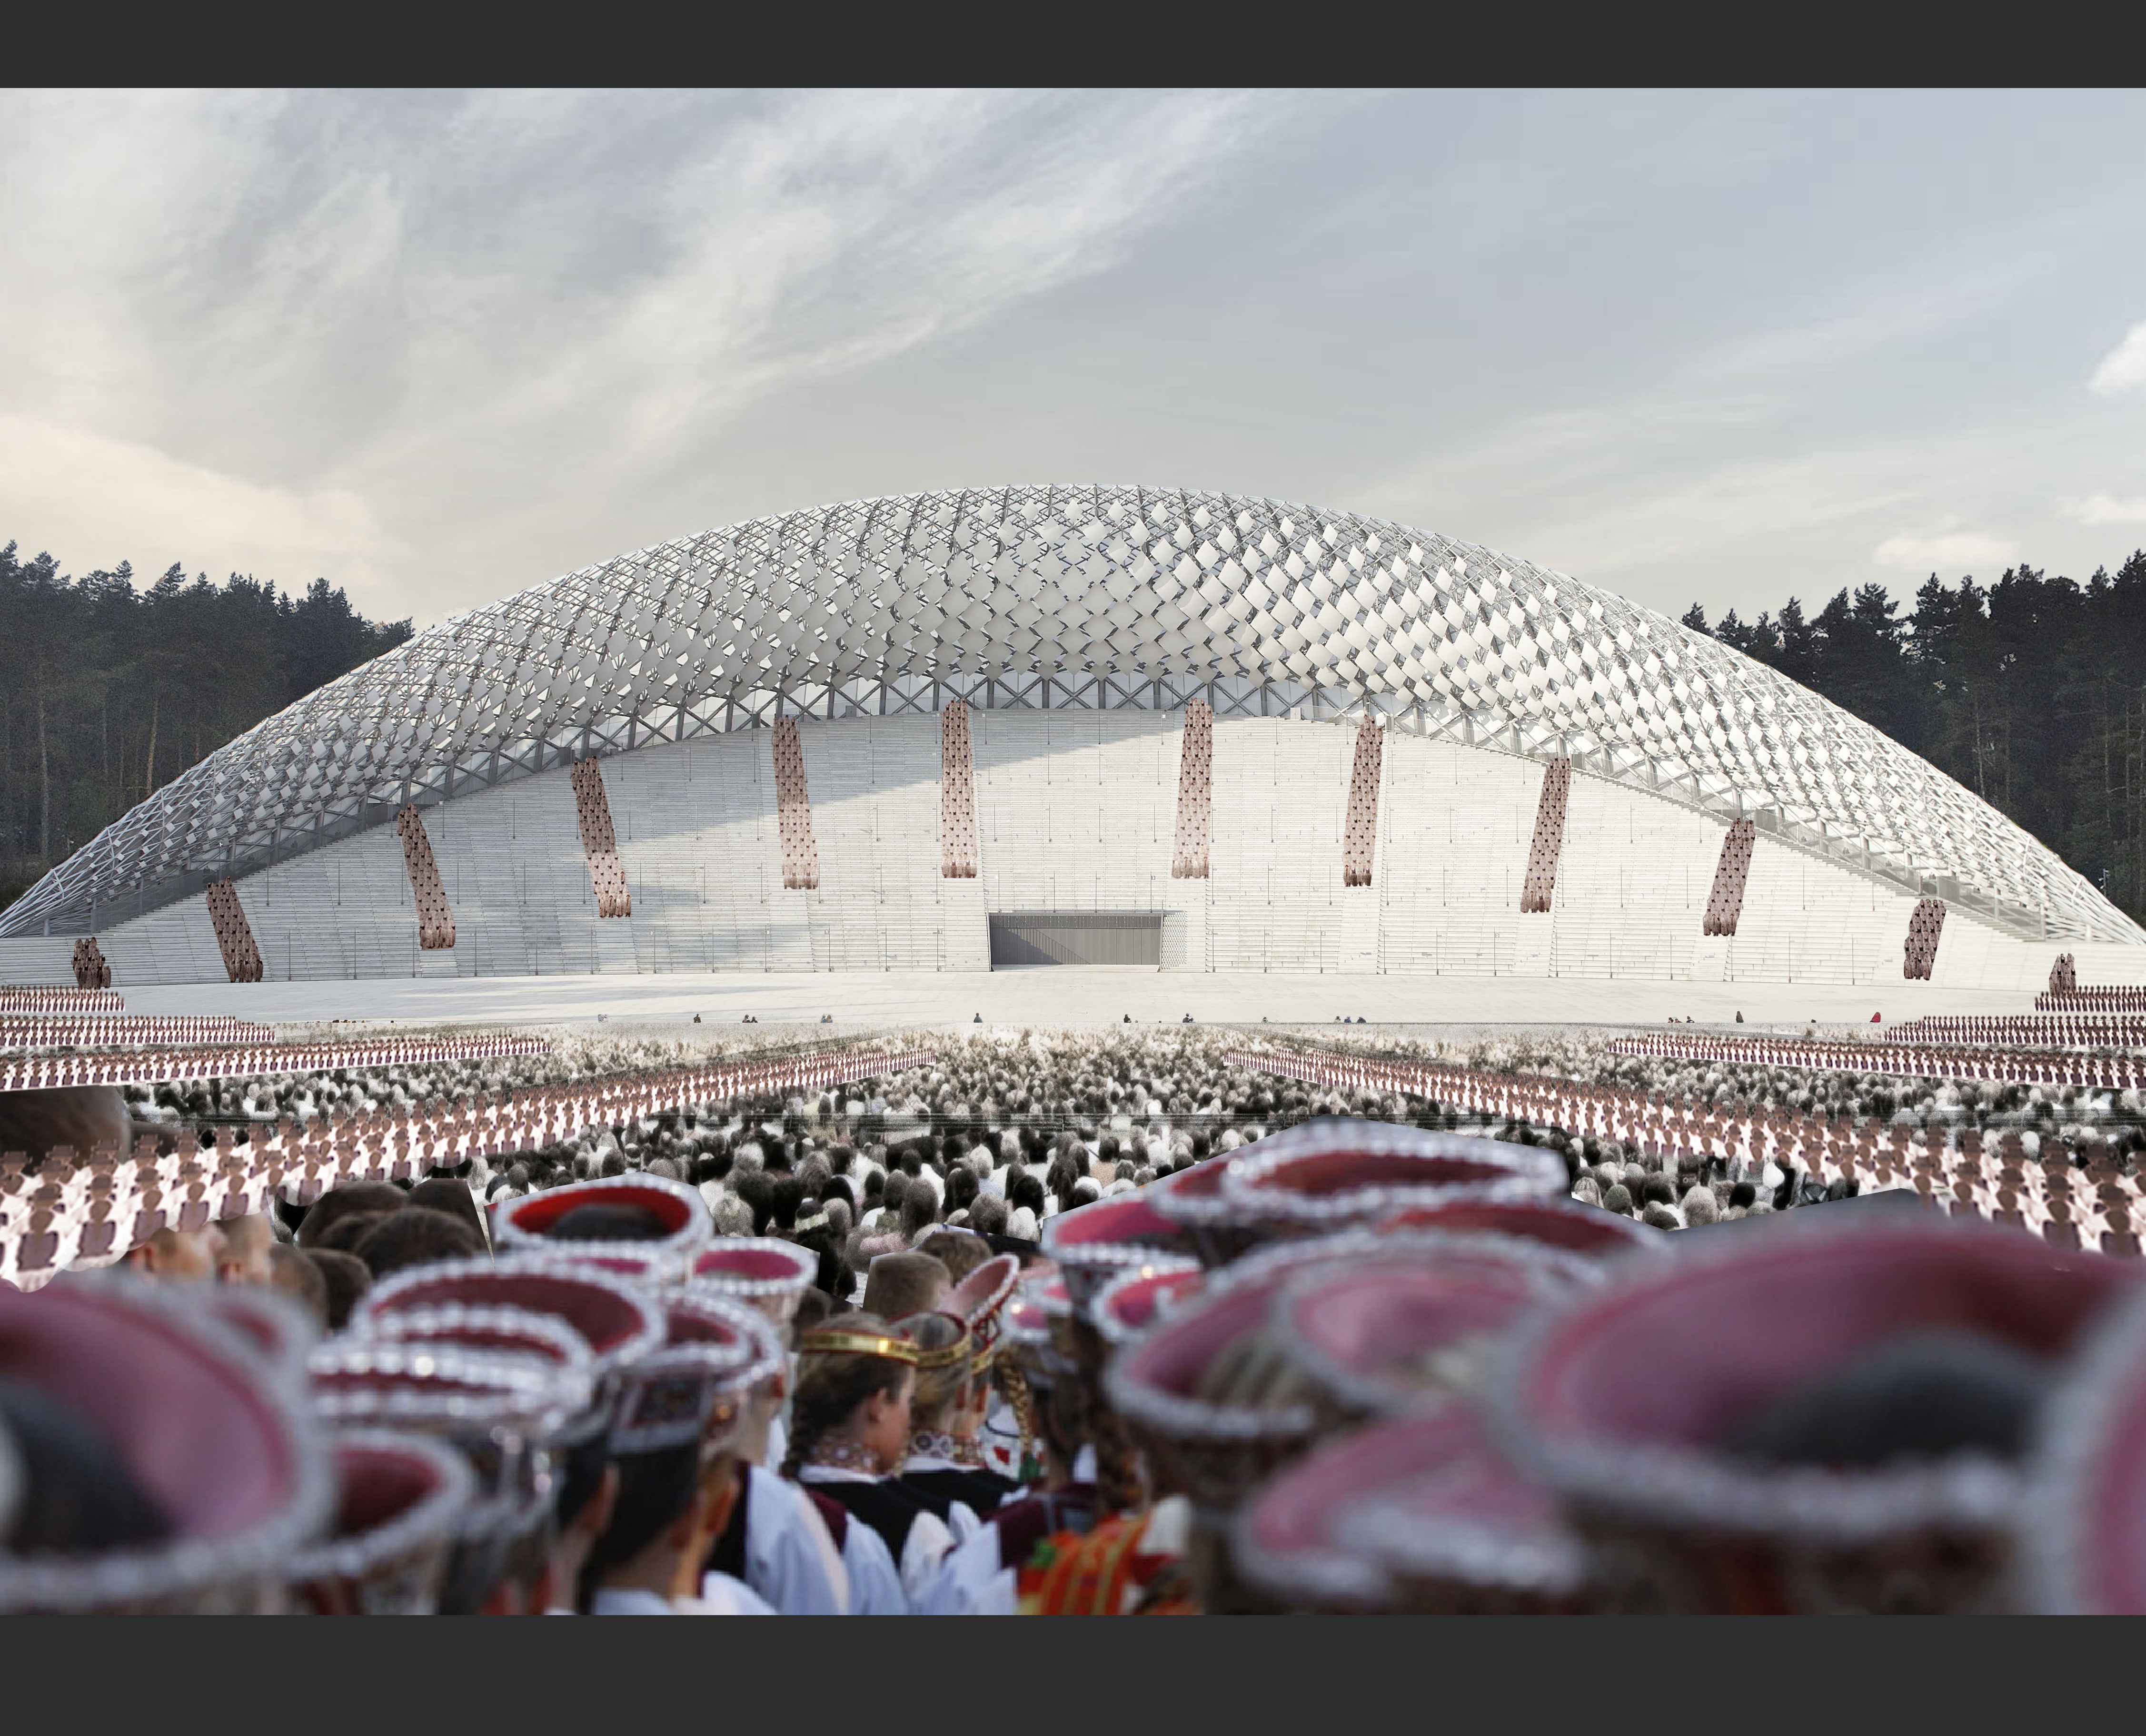
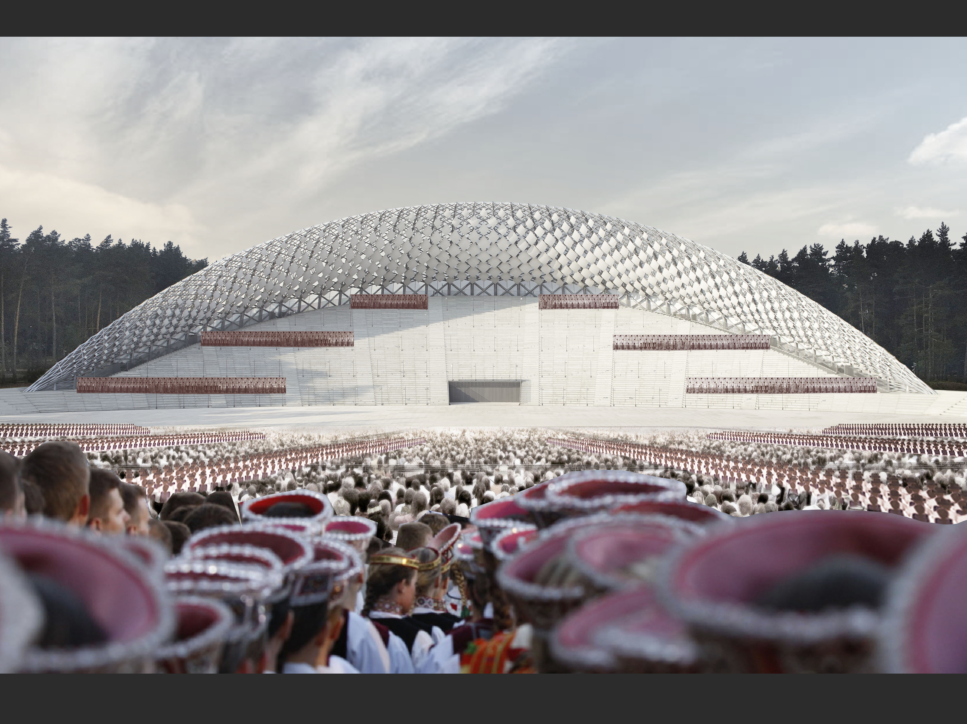
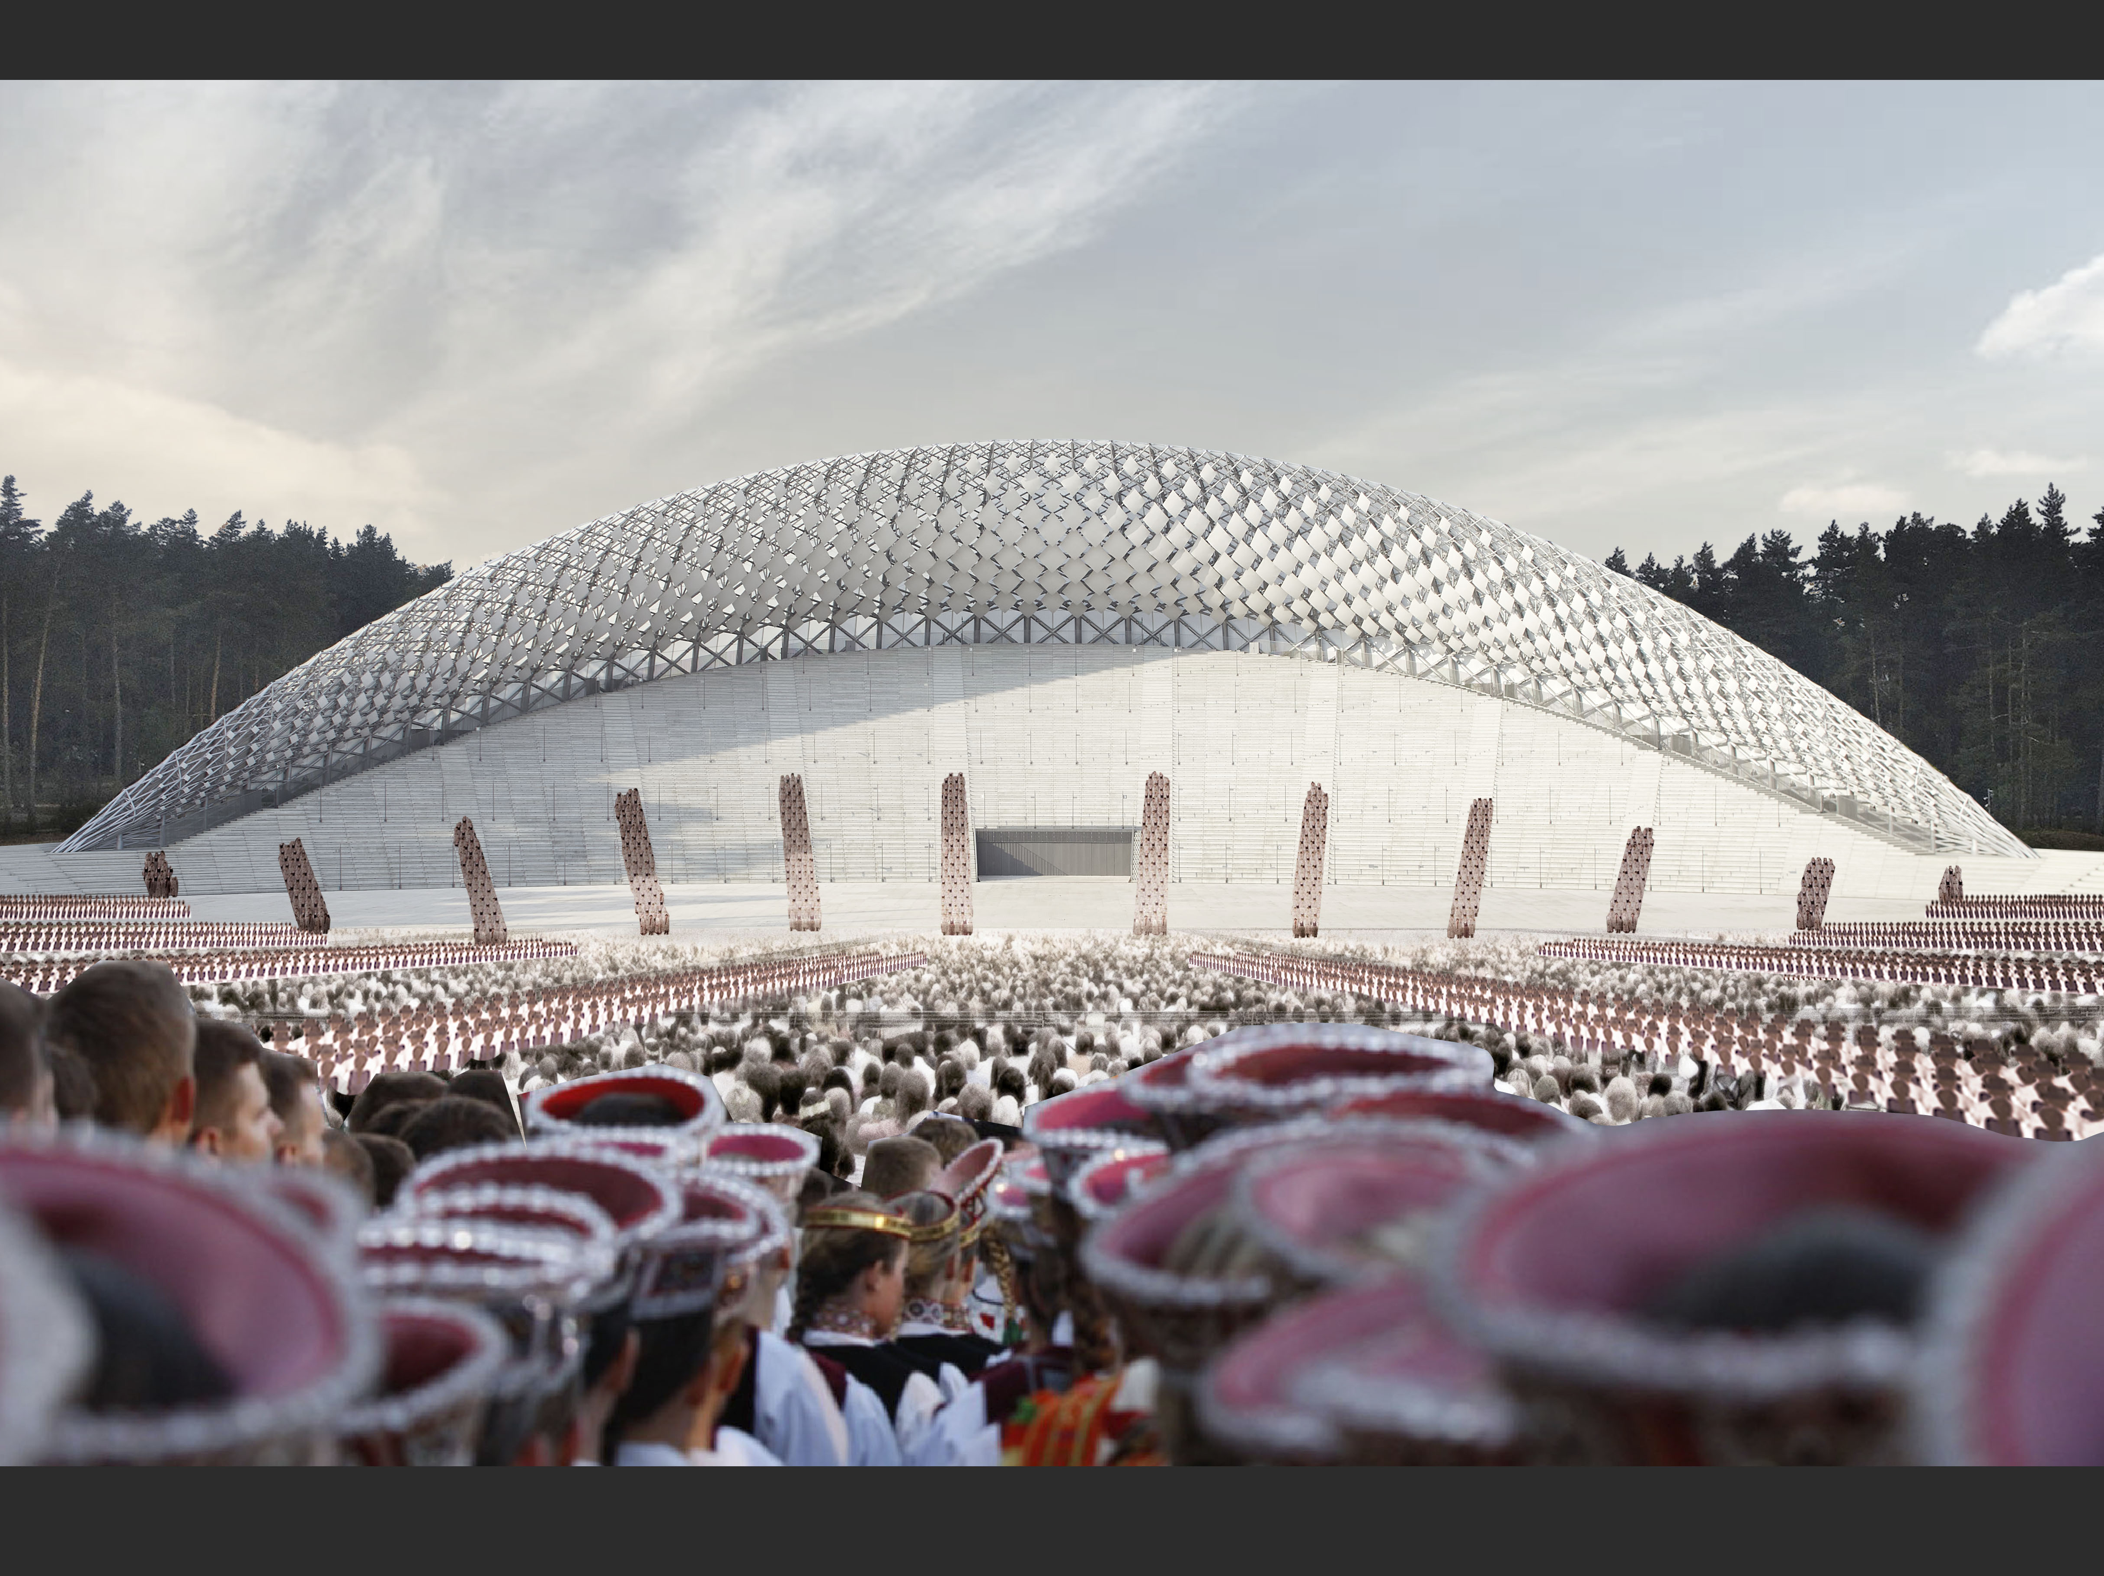

Slide 13
Deju programma – rituāls, melodijas pa novadiem
(B grupas jaukto koru uznāciens)

Slide 14
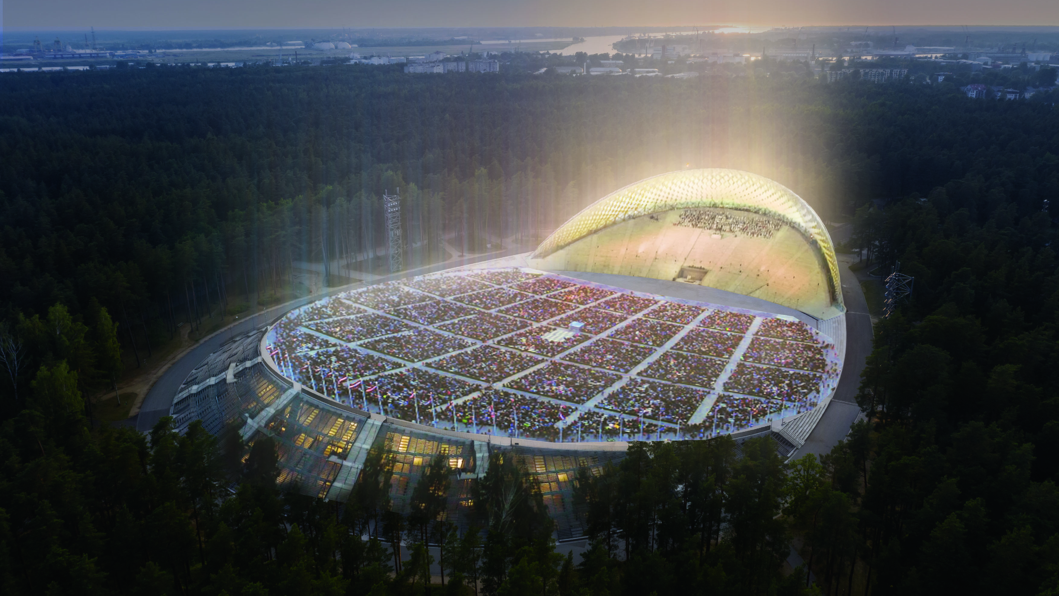

Slide 15
A+B grupas jauktie kori
(atsevišķās dziesmās pievienojas arī viendabīgie kori)
Jāzeps Vītols, Auseklis “Beverīnas dziedonis”
Latviešu tautasdziesma Emiļa Melngaiļa apd. “Lokatiesi mežu gali”
Latviešu t.dz. Jāņa Cimzes apd. “Krauklīt's sēž ozolā”
Latviešu t.dz. Jurjānu Andreja apd. “Kur gāji, puisīti?”
Latviešu t.dz. Raimonda Paula apdarē “Sasala jūrīna” (+dejotāji)
Valts Pūce, Inese Zandere “Ik rudeni valodiņa” (+dejotāji)
Latviešu t.dz. Helmera Pavasara apd.“Mazs bij’ tēva novadiņis”
Arturs Maskats, latviešu t.dz. “Jāņu dziesma” (+dejotāji)
Emilis Melngailis, latviešu tautasdziesmas vārdi “Jāņuvakars”
Latviešu tautasdziesma Alfrēda Kalniņa apdarē “Dziedot dzimu, dziedot augu”
Raimonds Tiguls, Rasa Bugavičute - Pēce “Lec, saulīte” (+dejotāji)
Šajā blokā papildus paredzēti deju priekšnesumi gan kopā ar koriem, gan atsevišķi.

Slide 16
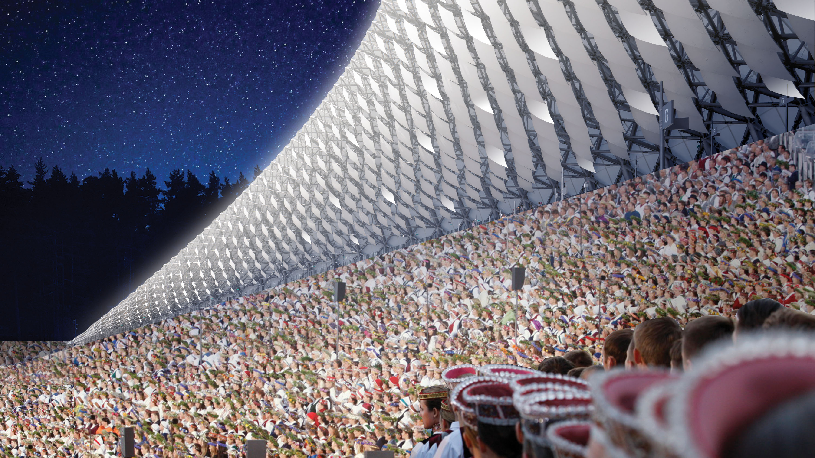

Slide 17
“Caur čukstiem uz dziesmu
Dzīvības sulas līst
Divās rokās trīc mūsu ieelpa
Trausla, viegli gaistoša
Līdz lido pār priežu galotēm
Un lejup krītot dvēseli skar -
To tikai dzīvība var, tikai dzīvība var,
Kas augšup, pret debesīm skan.”

Slide 18
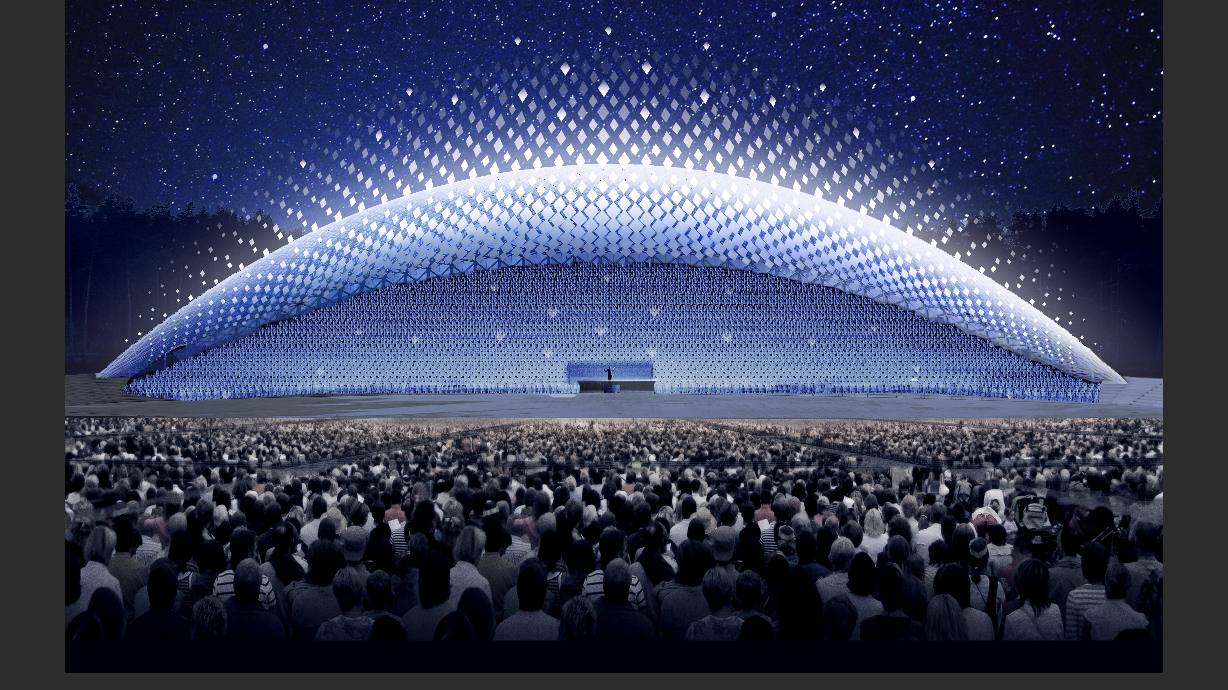

Slide 19
Noslēgums
(pievienojas visi pārējie kori)
Lolita Ritmanis, Rasa Bugavičute-Pēce Jaundarbs
Zigmars Liepiņš, Kaspars Dimiters “Svētī debesīs šo zemi”
Ēriks Ešenvalds, Anita Kārkliņa “Dvēseles dziesma”
Raimonds Pauls, Jānis Peters “Manai dzimtenei”
Mārtiņš Brauns, Rainis “Saule, Pērkons, Daugava”
Jāzeps Vītols, Auseklis “Gaismas pils”

Slide 20
Kopā Augšup

